Slide 1
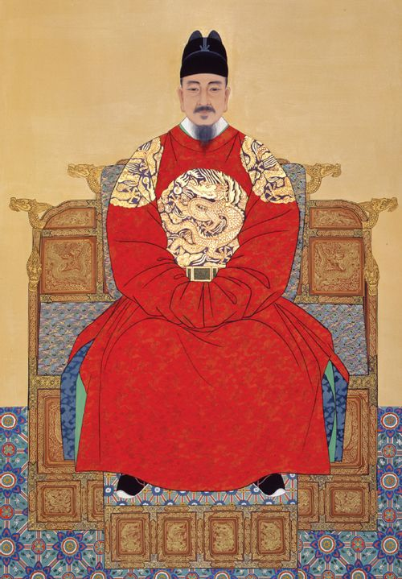
누리를 잇는 훈민정음, 575돌 맞이 기념 소식지
한 글 날
한양대학교 한국어문화원 경기 2021 우리말 가꿈이 14조
양재영, 신여름, 신준혁, 안지홍, 유준혁

Slide 2
한글날?
국어기본법 제 20조 (한글날)
정부는 한글의 독창성과 과학성을 국내외에 널리 알리고 범국민적 한글 사랑 의식을 높이기 위하여 매년 10월 9일을 한글날로 정하고, 기념행사를 한다.
제 1항에 따른 기념행사에 관하여 필요한 사항은 대통령령으로 정한다.
한글날은 훈민정음의 반포를 기념하여 한글의 독창성과 과학성을 널리 알리고 한글 사랑 의식을 높이기 위한 기념일로 매년 10월 9일에 기념한다.

Slide 3
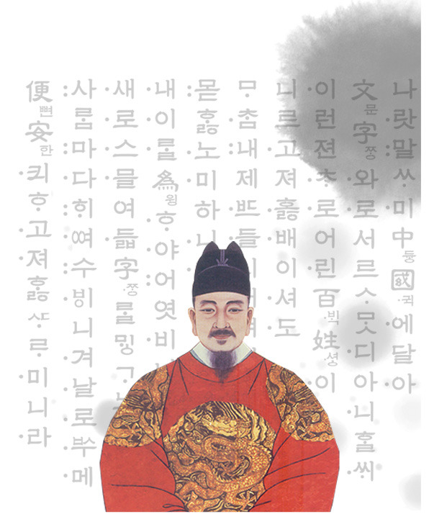
한글날의 유래는?
훈민정음은 세종대왕 25년 곧 서기 1443년에 완성하여 3년 동안의 시험 기간을 거쳐 세종 28년인 서기 1446년에 세상에 반포되었다.
한글은 자연발생적으로 생긴 것이 아니라 세종대왕이 주도하여 창의적으로 만든 문자인데 지극히 과학적이고 합리적이어서 세계 문자 역사상 그 짝을 찾을 수가 없다. 한글만큼 우수한 문자가 또 없다는 것을 세계가 모두 인정하고 있다. 이러한 한글의 창제로 말미암아 우리는 문자가 없어서 남의 글자인 한자를 빌려 우리말을 중국말 문법에 맞추어 쓰던 불편을 벗어버리고 자유롭게 표현을 할 수 있게 되었고 따라서 오늘날과 같은 문화, 경제, 정치 등 각 분야에 걸친 발전을 이루어 세계 유수한 나라들과 어깨를 겨루게 되었다. 한글날은 이러한 한글의 창제와 반포를 기념하고 한글의 우수성과 공로를 기리는 날이다.

Slide 4
한글날의 유래는?
오늘날 우리가 알고 있는 한글날의 시초가 된 것은 바로 ‘가갸날‘이다. 가갸날은 조선어연구회가 훈민정음 반포 480년이 되는 해인 1926년 처음으로 기념했다. 조선어연구회는 갖은 핍박과 어려움 속에서도 한글 보급 강습, 문맹퇴치 운동 등 우리의 말과 글을 지켜내기 위한 여러 노력을 했다. 그중 하나가 바로 가갸날의 제정이다. 당시는 아직 한글이라는 말이 보편화되지 않았고, 한글을 가장 처음 배울 때 ‘가갸거겨…’라고 하는 데에서 유래해 ‘가갸날＇이라고 정했다고 한다.

Slide 5
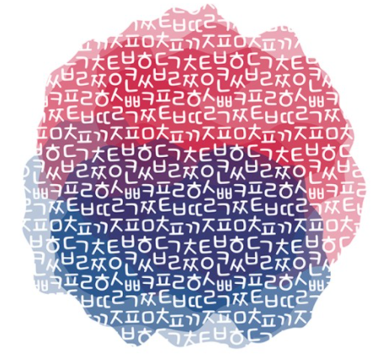
한글날의 역사는?
‘가갸날’로 시작된 한글날은 1931년에 양력으로 고치기로 하였고 율리우스력에 맞추어 10월 29일을 한글날로 정해진 이후에 우리나라에서 쓰는 양력은 그레고리오력이라는 의견을 수렴하여 1934년에 ‘세종 28년 음력 9월 29일’을 ‘서기 1446년 10월 28일’로 다시 고쳐졌다.
그러던 중 1940년 7월 《훈민정음》 원본이 경상북도 안동에서 발견된 후 이 책의 끝에 “정통 11년 9월 상한(正統十一年九月上澣)”이란 글이 있어 이를 근거로 1945년 광복 이후부터는 한글 반포 일을 9월 상한의 끝 날인 9월 10일로 정하였고 양력으로 환산하여 ‘서기 1446년 10월 9일’을
한글날로 확정되었다.
1926년 – (음력 9월 29일) ‘가갸날‘ 제정
1928년 – ‘한글날’로 개칭
1945년 – (광복 후) ‘한글날’10월 9일 확정
1946년 – ‘한글날’ 법정공휴일 지정
1990년 - ‘한글날‘ 법정공휴일 제외
1997년 – 한글, 유네스코 세계기록유산 등록
2006년 – ‘한글날’ 국경일 지정

Slide 6
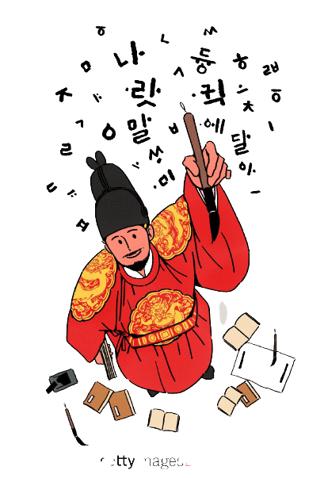
한글날의 오해와 진실?
1. 한글날은 한글이 만들어진 날?
한글날은 한글이 만들어진 날이 아니다. 1940년에 훈민정음 혜례본을 발견했는데, 여기에 훈민정음을 9월 상순에 책으로 펴냈다고 나와 있다. 1446년 9월 상순의 마지막 날인 음력 9월 10일을 그레고리력으로 계산하면 10월 9일이 된다. 그래서 한글날을 10월 9일로 정한 것이다.
2. 한글 = 한국어?
아니다! 한글과 한국어는 다르다. 한국어는 수천 년 전부터 있었던 언어이고, 한글은 약 500년 전 세종대왕이 만들어낸 문자이다.
.

Slide 7
한글날의 오해와 진실?
3. 북한에도 한글날이 있나요?
지난 해 BBC 코리아가 탈북민들을 대상으로 북한에는 한글날을 기념하는지 취재한 바로는 한글날을 따로 기리기 않으며 한글을 창제한 세종대왕에 대해서도 따로 강조하지 않는다고 합니다. 다만 한글날과 비슷한 날을 있습니다. 한 매체에 따르면 남한은 훈민정은 반포일(세종 28년 음력 9원 상순, 1446년 10월 9일)을 한글날로 지정했지만, 북한은 창제일(세종 25년 음력 12월, 1444년 1월 15일)을 기념하고 있다고 합니다. 이와 관련 북한의 조선중앙텔레비전은 ‘1월 15일은 집현전의 우수한 학자들의 다년간 걸친 연구 끝에 우리 고유의 민족 글자인 훈민정음이 나온 날’이라고 보고했다고 합니다. 또한, 북한은 광복 후 1961년까지는 1월 9 일을 훈민정음 창제일로 지켜오다가 1963년부터 1원 15일로 변경했으며 이후에 5주년이나 10주년 등에만 기념하고 있는 것으로 알려졌습니다.

Slide 8
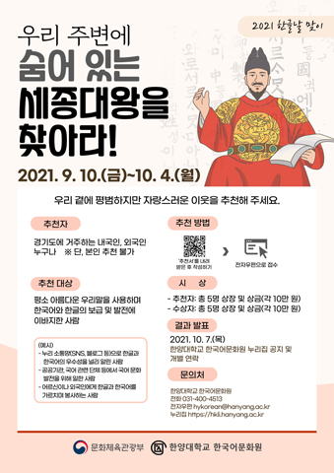
한글날의 행사는 무엇이 있을까?
우리 주변의 세종대왕을 찾아라!
○ 추천자: 경기도에 거주하는 내국인, 외국인
○ 추천 대상
- 평소 아름다운 우리말을 사용하며 한국어와
한글의 보급 및 발전에 이바지한 사람
- 공공기관, 국어 관련 단체 등에서 국어 문화
발전을 위해 일한 사람
- 어르신이나 외국인에게 한글과 한국어를
가르치며 봉사하는 사람
○ 추천 방법
- ‘추천서’를 내려받은 후 작성하여 전자우편(hykorean@hanyang.ac.kr) 으로 접수
○ 문의처
- 한양대학교 한국어문화원 전화 031-400-4513
- 전자우편 hykorean@hanyang.ac.kr

Slide 9

한글날의 행사는 무엇이 있을까?
2. 우리의 한글, 누리를 잇다
○ 주요행사: 세중문화상 시상식, KBS 우리말 겨루기, 한글 체험행사,
한글 이야기 공연, 한글 공연행사, 한글 학술행사
○ 한글날 575돌을 맞아 기획된 행사
○ 행사명: 2021 한글주간
○ 주제: 우리의 한글, 누리를 잇다.
○ 기간: 2021.10.04(월) ~ 10.10(일) / 7일간
○ 진행방식: 온·오프라인
○ 대상: 대한민국 국민 및 국내외 외국인,
유관기관 및 단체 등
○ 주최·주관: 문화체육관광부
○ 사이트: www.한글날.com

Slide 10
어느덧 세계인의 사랑을 받는 한글
우리 글에 대한 소중함과 의미를 되새겨보자

